Slide 1
Фізика 8 клас 25.04.2022р.
Застосування електролізу

Slide 2
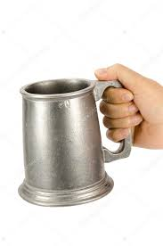
Існує легенда, що наприкінці XVIII ст. король Англії надіслав у подарунок російській
імператриці Єкатерині II… алюмінієвий кухоль. Зараз це складно навіть уявити, але
вона була вражена таким коштовним подарунком! Річ у тім, що в ті часи алюміній
був дуже рідкісним і коштував у кілька разів дорожче від золота. Згодом завдяки застосуванню електролізу алюміній став загальнодоступним і досить недорогим.

Slide 3
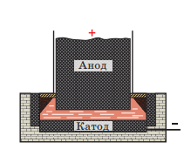
Застосування електролізу
для одержання металів
Виробництво алюмінію (схема промислового
пристрою). Дно та стінки ванни
слугують катодом; алюміній
збирається на дні ванни.
Вугільний блок слугує анодом,
на ньому виділяється кисень

Slide 4
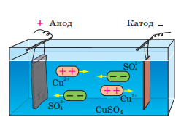
Рафінування - спосіб очищення металів за допомогою електролізу .
Рафінування міді: тонка пластинка чистої міді є катодом, товста пластинка
неочищеної міді — анодом; ванна наповнена водним розчином купрум(II) сульфату

Slide 5
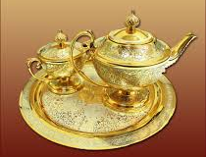
Гальваностегія - електролітичний спосіб покриття виробу тонким шаром металів
Гальванічне сріблення. Предмет,
який покривають сріблом (кухоль), є катодом, срібна пластинка — анодом; ванна
наповнена розчином аргентум(I) нітрату

Slide 6
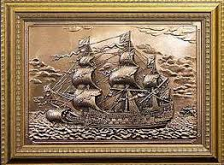
Гальванопластика — це отримання за допомогою електролізу точних
копій рельєфних виробів.
Отримання
рельєфних копій за допомогою електролізу: а — схема
пристрою: восковий зліпок,
покритий тонким шаром
графіту, є катодом (1), срібна
пластинка — анодом (2);
ванна наповнена розчином
аргентум(I) нітрату;
б — одержана копія

Slide 7
Домашнє завдання
Доповніть презентацію матеріалом
підручника , це параграф 38.
Виконайте вправу 38(1, 2)

